Slide 1

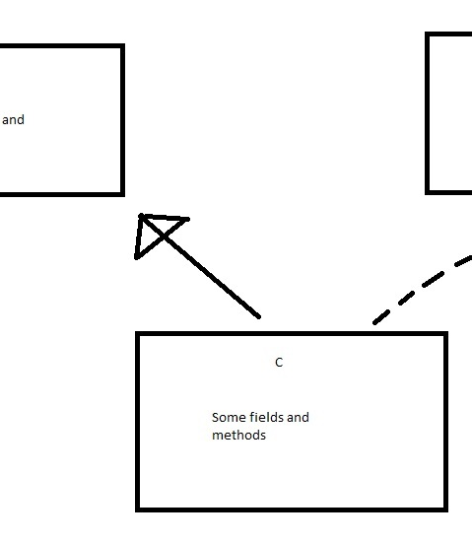
UML
Diagrama de caso de uso
Bárbara Teixeira Alves
Re 01192110

Slide 2

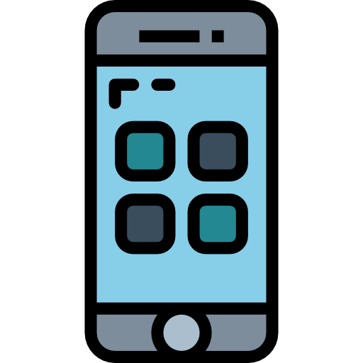

Usuário Sistema Desenvolvedor
Baixar o App
Fazer Cadastro
Agendar consultas
Acessar noticias
Consultar FAQS
- Aplicativo mobile controle de higiene e informações para evitar contaminação com diversos vírus
- Correção de bugs
Melhorias
Suporte

Slide 3
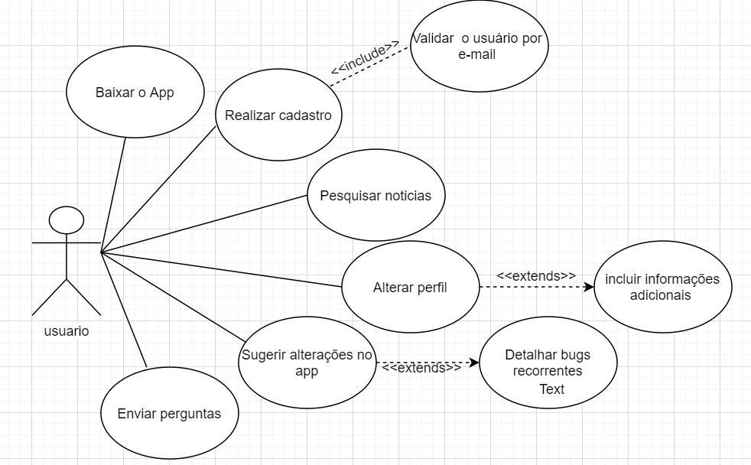
Diagrama de caso de uso da aplicação, visão do usuario

Slide 4
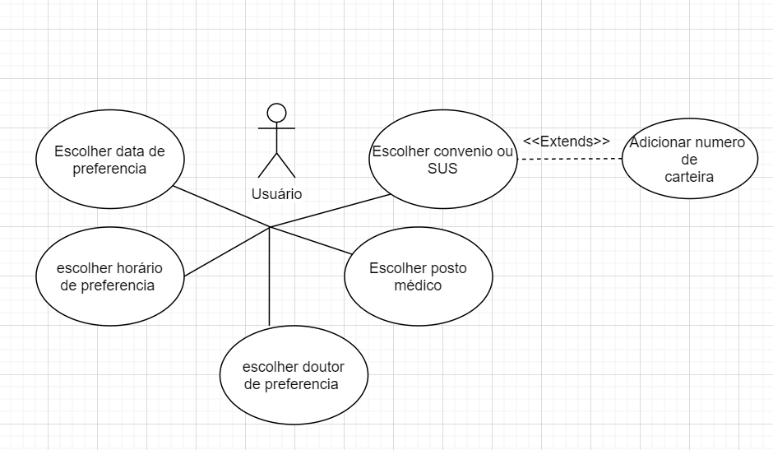
Diagrama de caso de uso, visão usuario n menu agendar consulta

Slide 5
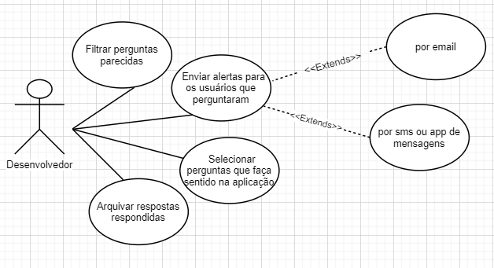
Diagrama de caso de uso, visão desenvolvedor FAQS

Slide 6

Obrigada!
barbara.Alves@bandtec.com.br

